Slide 1








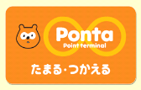
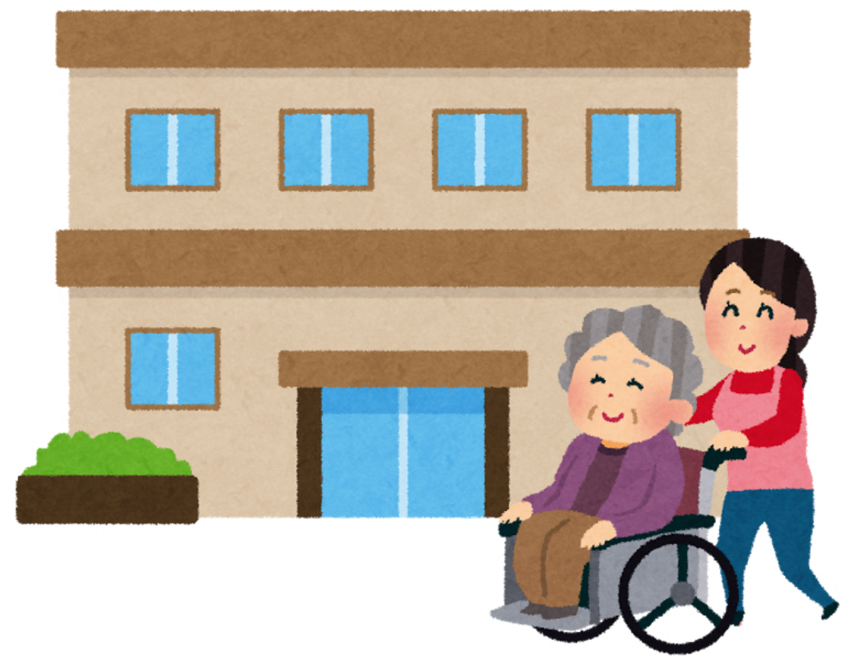



●●●●●●●●●●
●●●●●●●●●●●●●●●●事業【医療】
サンプル
様式８
提案者 | ●●●●●●、●●●●●●、●●●●●●、●●●●●●、●●●●●●
対象分野 | 医療・福祉
実施地域 | ●●県●●市、●●県●●市、●●県●●市、●●県●●市、●●県●●市、●●県●●市
事業概要 | 全国の一人あたりの年間医療費額が約30万円に対して、実証地域では約33万円と高額となっている。また全国と比較して、平均BMIは高く・運動量（歩数）は低い水準である上に、健康無関心層が全体の約70％を占める。 本事業では、ウェアラブルデバイス等から得られた個人の健康データや民間事業者や地方公共団体が保有する医療データを収集・分析し、利用者に適切な健康サービスを提供すると共に、健康づくり実践と健康改善の状況に応じて、商品券等と交換可能な「○○ポイント」をインセンティブとして付与することで、上記地域課題を解決する。
事業費 | ●●，●●●千円
地域課題（問題点）
地域課題解決に資するIoTサービス
実証成果（KPI）
医療費問題
IoTデバイス
○○ポイント
商品券
医療費問題
全国の一人あたりの年間医療費額が約30万円に対して、実証地域では約33万円と高額な状況。
地域活性化
参加者12,000人に対して、
１人あたりの年間医療費抑制額5万円を目標とする。
スマホ
体組成計
歩数計
○○ポイント
共有ポイント
個人の健康指数
寄付
個人の健康指数
全国のBMI平均値23に対してBMI27と高い水準。
また国推奨の平均1日歩数8,000歩に対して6,400歩と運動量が低い。
サービス利用者
参加者平均BMI23を目標とする。
参加者平均1日歩数8,000歩を目標とする。
参加費・健康データ
健康サービス提供
○○ポイント提供
パーソナル健康サービスプラットフォーム
健康無関心層
個人の医療データ等
健康無関心層
実証地域では、健康サービスに投資をしようとしない「健康無関心層」が約70％存在する。
ポイントを活用し、健康無関心層を約70％から40％以下に引き下げることを目標とする。
介護施設
医療機関
行政機関
フィットネス

Slide 2
●●●●●●●●●●
●●●●●●●●●●●●●●●●事業【医療】
サンプル
様式８
スキーム概要
事業主体
民間事業者
（●●コンソーシアム）
運営事務局
健康増進サービスの提供
○○ポイントの交換
健康増進サービス
○○ポイント
バイタルデータ等
業務委託
行政機関
（●●県●●市、●●県●●市、●●県●●市、
●●県●●市、●●県●●市、●●県●●市）
医療費削減を目的とした
事業費の提供
サービス利用者
（地域住民）
健康プログラムへの参加
地域内で○○ポイントの使用
商品券
共通ポイント
民間事業者
（市内商業施設・フィットネスセンター）
ポイントに応じたサービスの提供
自治体への協賛金の提供
ポイントに応じた
サービスの提供

